Slide 1


KHOA KỸ THUẬT VÀ CÔNG NGHỆ
BỘ MÔN CÔNG NGHỆ THÔNG TIN
BÁO CÁO CHUYÊN NGÀNH
XÂY DỰNG WEBSITE GIỚI THIỆU VÀ MUA BÁN ĐẶC SẢN HAI LÚA TRÀ VINH
Giảng viên hướng dẫn:
Ths. Phạm Minh Đương
Sinh viên thực hiện:
Nguyễn Hữu Luân - 117521003
Lớp:
DA21TTC

Slide 2
NỘI DUNG CHÍNH
1 | TỔNG QUAN ĐỀ TÀI
2 | CƠ SỞ LÝ THUYẾT
3 | HIỆN THỰC HÓA NGHIÊN CỨU
4 | KẾT LUẬN VÀ HƯỚNG PHÁT TRIỂN
1

Slide 3

TỔNG QUAN ĐỀ TÀI
Lý do chọn đề tài
Đặc sản chưa được quảng bá rộng rãi
Nhu cầu mua sắm trực tuyến
Tăng tính cạnh tranh cho cửa hàng
Giúp quảng bá thương hiệu dễ dàng
Nâng cao trải nghiệm người dùng
2

Slide 4

TỔNG QUAN ĐỀ TÀI
Mục tiêu:
Xây dựng website giới thiệu và mua bán đặc sản
Giúp việc kinh doanh đặc sản dễ dàng
Áp dụng kiến thức phát triển web mã nguồn mở
Nghiên cứu các công nghệ Laravel, PHP, Boostrap
3

Slide 5

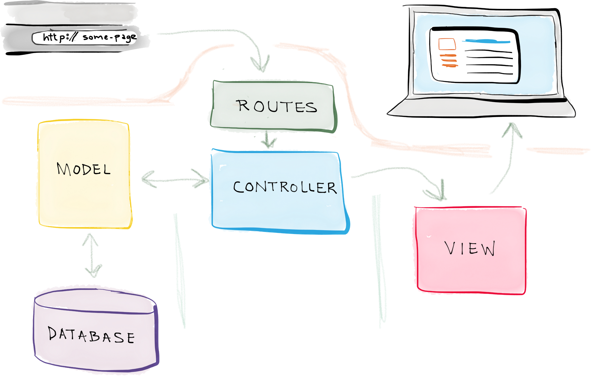
CƠ SỞ LÝ THUYẾT
4

Slide 6




CƠ SỞ LÝ THUYẾT
5

Slide 7
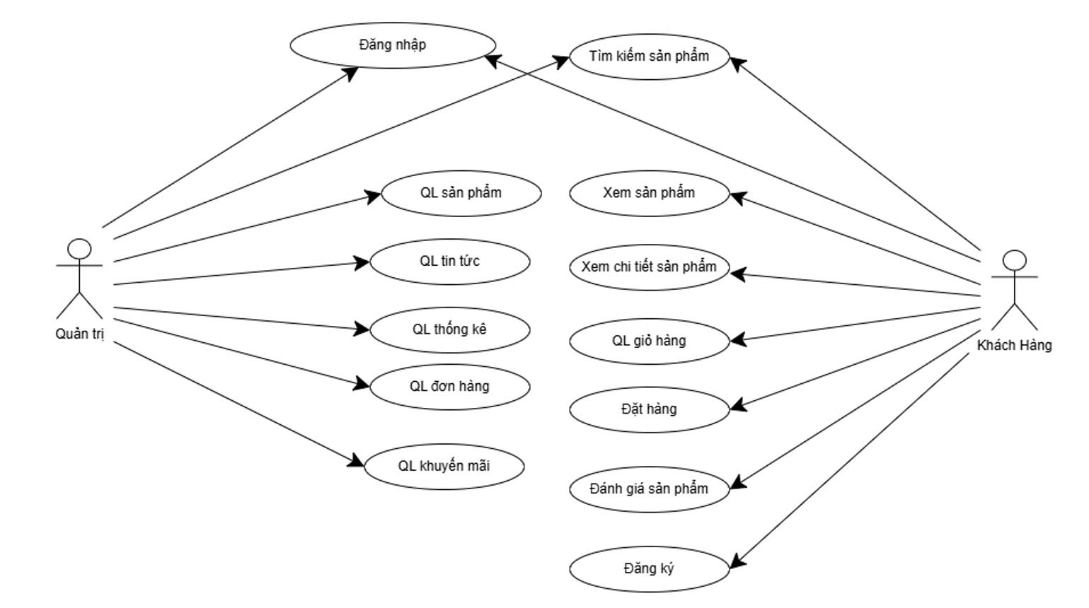
HIỆN THỰC HÓA NGHIÊN CỨU
Use Case tổng quát
6

Slide 8
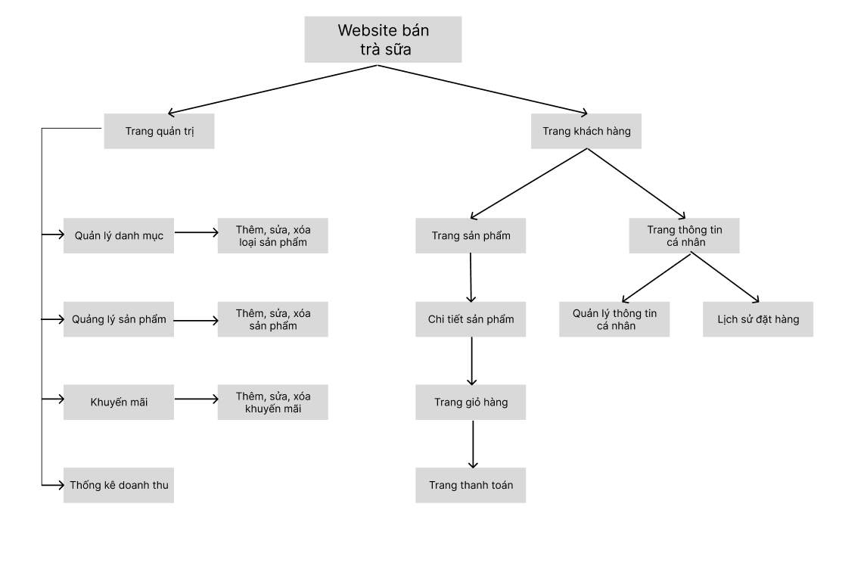
HIỆN THỰC HÓA NGHIÊN CỨU
Website
Sơ đồ website
7

Slide 9

KẾT LUẬN
Ưu điểm:
Xây dựng thành công website mua bán đặc sản
Giao diện thân thiện, dễ sử dụng
Quy trình quản lý được triển khai hiệu quả
Nhược điểm:
Hệ thống bảo mật chưa cao
Giao diện chưa được bắt mắt
8

Slide 10

HƯỚNG PHÁT TRIỂN
Tăng cường tính bảo mật cho website
Kết hợp với các framework frontend
Tích hợp tính năng gợi ý sản phẩm
Phát triển hệ thống phân tích khách hàng
Tối ưu hiệu suất trang web
9

Slide 11


